Slide 1
Atribuição da distinção “Effective CAF User”
Processo de Feedback Externo da CAF

Slide 2
FASEAMENTO DO PROCESSO DE FEEDBACK EXTERNO DA CAF
FASE 1
Processo de candidatura à distinção "Effective CAF User"
FASE 2
Processo de Feedback Externo da CAF
FASE 3
Decisão / Atribuição da distinção “Effective CAF User”
Início / Fim
Decisão
Fase 1
Processo
Documento
Fase 2
Processo pré-definido
Documentos
Fase 3
Fonte: DGAEP (2013), “Processo de Feedback Externo da CAF – Guia do Utilizador”

Slide 3
FASE 1. Processo de candidatura à distinção “Effective CAF User”
(na perspetiva da organização candidata)
Início
Requisitos de Elegibilidade
Interação com a DGAEP
(organizador nacional)
Envio do Formulário de Candidatura ao organizador nacional (DGAEP
O Relatório de Autoavaliação CAF da organização foi entregue à Direção há pelo menos 6 meses?
Receção de notificação da DGAEP relativamente à documentação enviada
Não
Fim
Envio de documentação solicitada pela DGAEP
Sim
A candidatura foi aceite pela DGAEP?
Apresentação sintética da instituição;
Breve descrição do processo de autoavaliação;
Relatório de autoavaliação mais recente apresentado à gestão;
Plano das melhorias a apresentar.
O Relatório de Autoavaliação CAF da organização foi entregue à Direção há mais de 12 meses?
Não
Sim
Fim
Fim
Não
NOTA: Prazo máx. de 3 semanas p/ visita pelo Agente de Feedback designado
A organização (ou departamento) está registada na base de dados europeia dos utilizadores da CAF?
Sim
Sim
Fase 2
Registo da organização na base de dados europeia dos utilizadores da CAF
Fase 2
Fase 3
Não
Fonte: DGAEP (2013), “Processo de Feedback Externo da CAF – Guia do Utilizador”

Slide 4
FASE 2. Processo de feedback externo da CAF
(na perspetiva da organização candidata)
Início
Participação dos diversos stakeholders nos painéis programados no Plano da Visita pelo Agente de Feedback designado
Visita do Agente de Feedback designado
Receção da informação sobre o Agente de Feedback designado (responsável pelo feedback externo ao processo de aplicação da CAF)
Receção de uma impressão verbal inicial sobre a visita, por parte dos Agentes de Feedback
PREPARAÇÃO DA VISITA
Alinhamento de expectativas;
Tipo e quantidade de documentação necessária;
Pessoas e/ou unidades orgânicas a serem entrevistadas;
Eventuais sessões de trabalho;
Principais temas e desafios relevantes;
Clareza quanto ao papel de cada participante no Feedback Externo da CAF.
1 mês
Receção de 3 questionários de Feedback Externo da CAF, remetidos pela DGAEP
Receção do Plano da Visita do Agente de Feedback Externo
Questionário do
Processo de Autoavaliação
Questionário do
Processo de Ações de Melhoria
Receção do Relatório de Feedback elaborado pelo Agente, enviado pela DGAEP, juntamente com a decisão final
Questionário da Maturidade da organização em matéria da TQM
Preenchimento dos 3 questionários de Feedback Externo da CAF)
Envio dos 3 questionários preenchidos aos Agentes de Feedback designados e/ou à DGAEP + Indicação de
2 Princípios da Excelência
Um dos princípios de excelência deverá ser::
Orientação para resultados;
Focalização no cidadão / cliente.
Fase 3
Fase 1
Fase 3
Fonte: DGAEP (2013), “Processo de Feedback Externo da CAF – Guia do Utilizador”

Slide 5
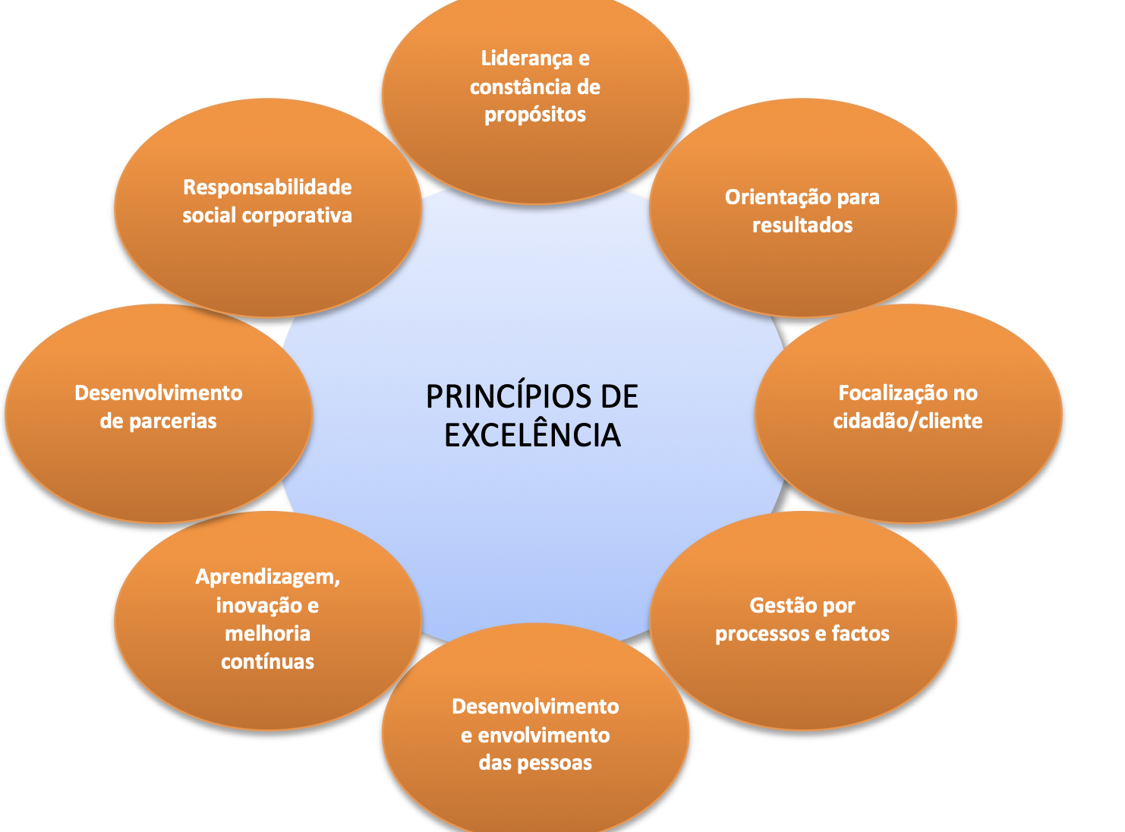
Fase 1
Fase 2
Fase 3
Fonte: DGAEP (2013), “Processo de Feedback Externo da CAF – Guia do Utilizador”

Slide 6
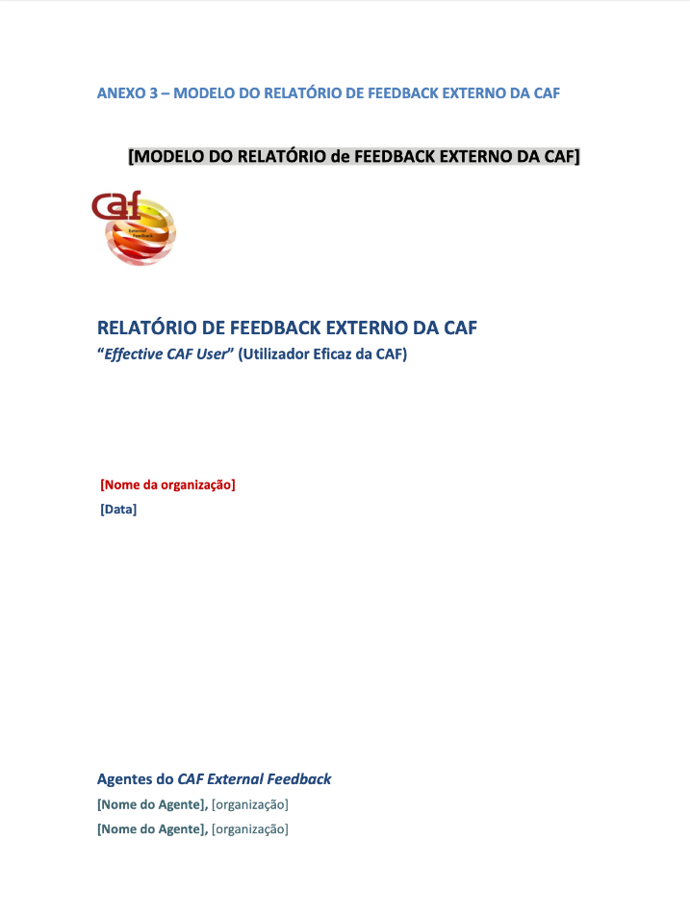
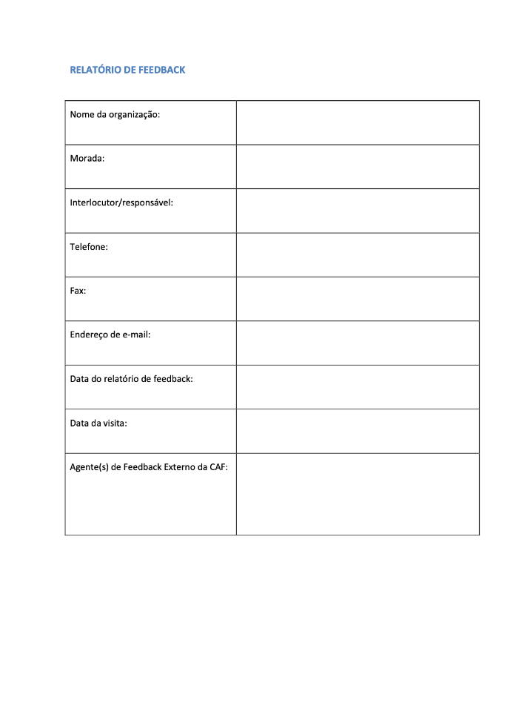
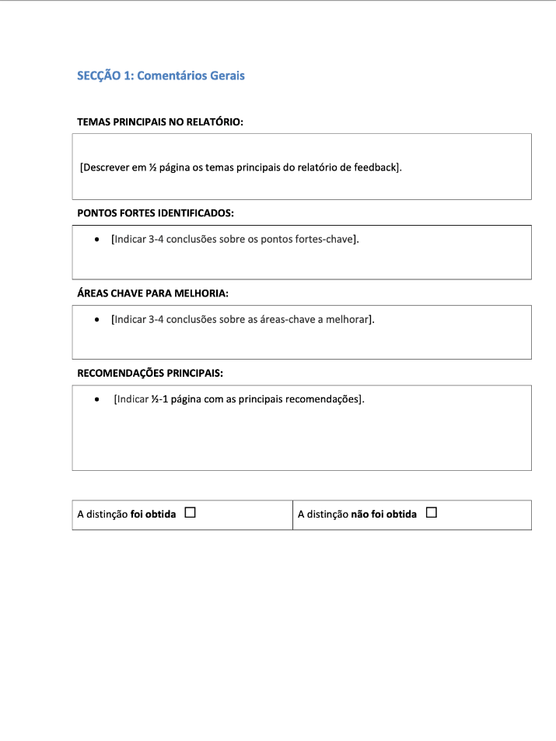
Fase 1
Fase 2
Fase 3

Slide 7
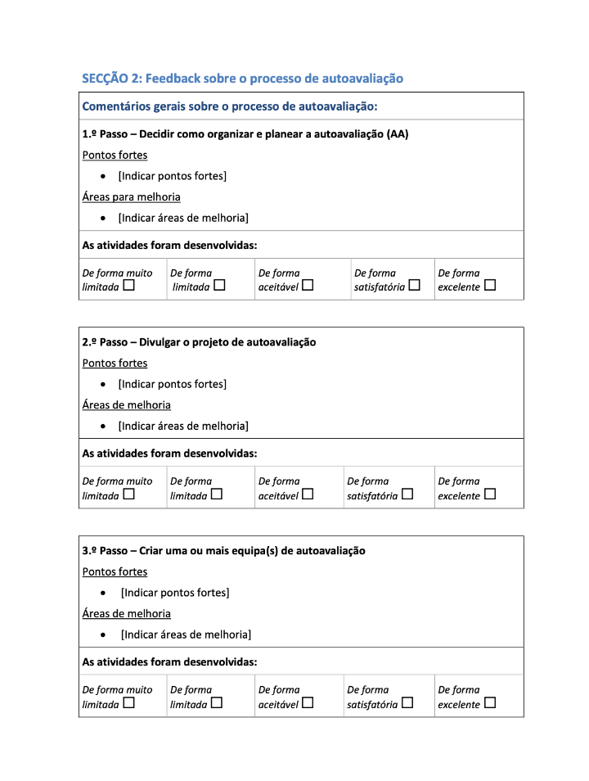
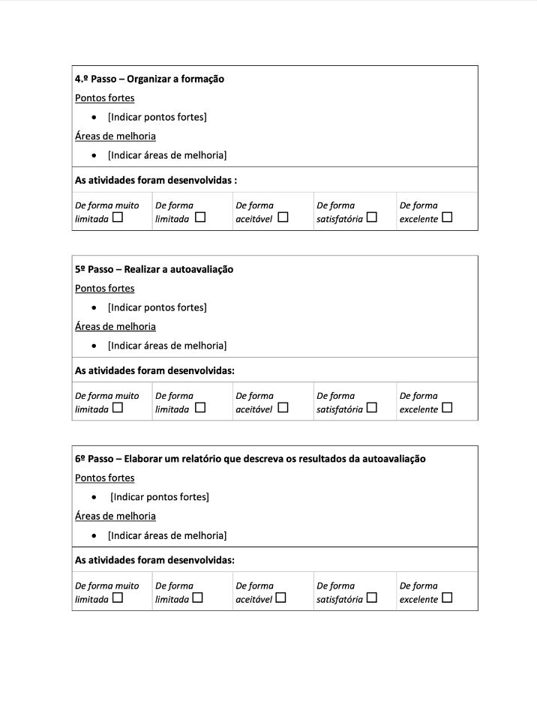
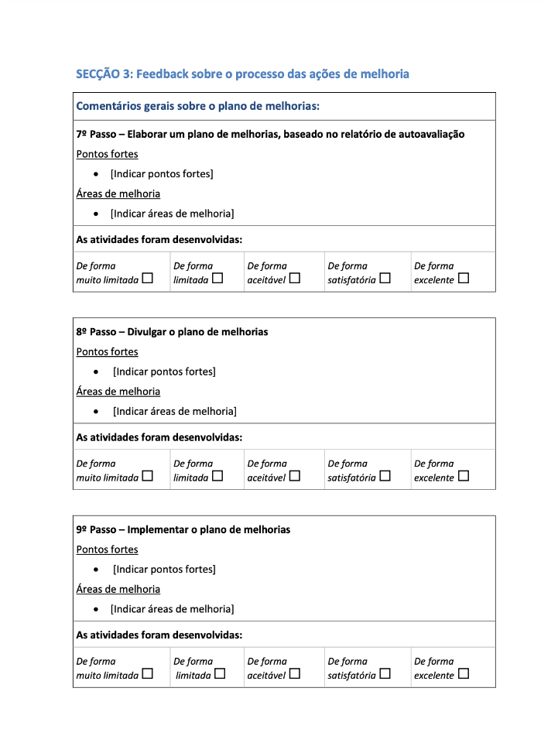
Fase 1
Fase 2
Fase 3

Slide 8
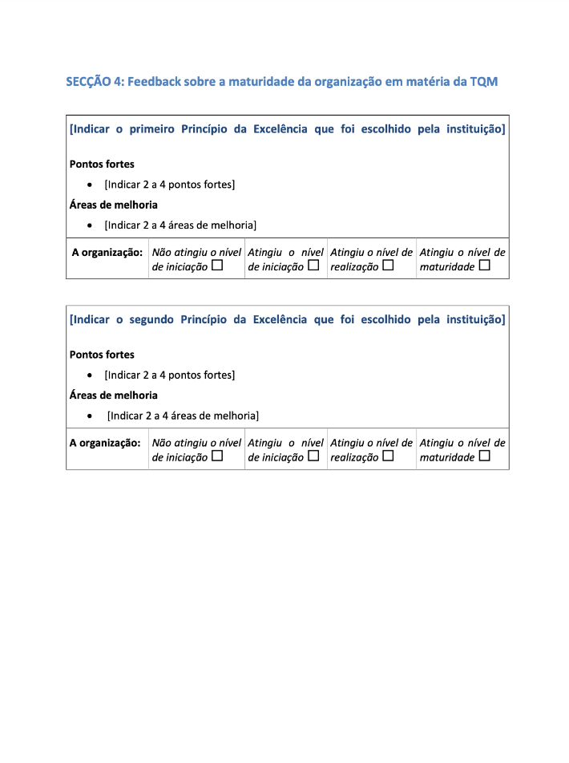
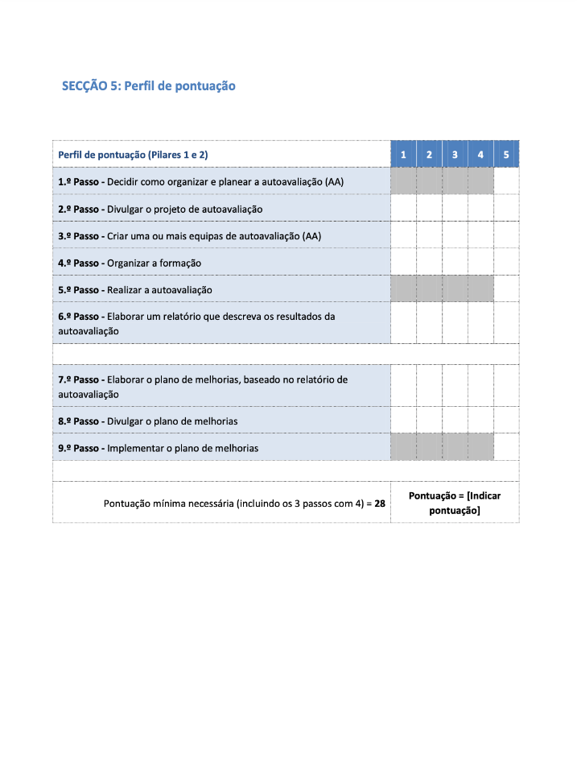
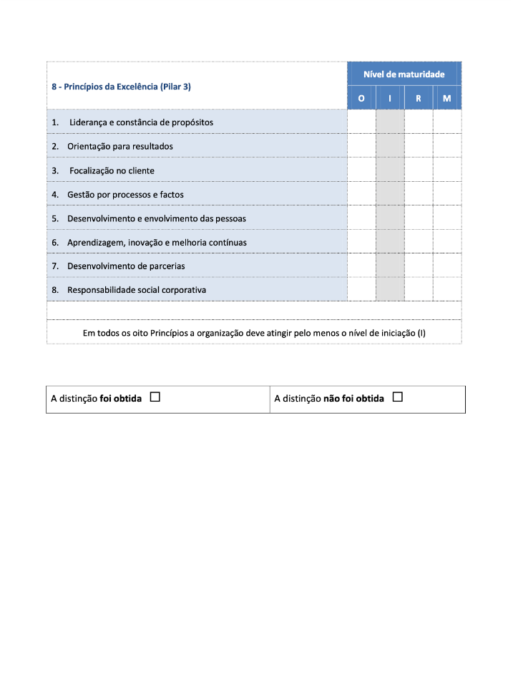
Fase 1
Fase 2
Fase 3

Slide 9
FASE 3. Decisão / atribuição da distinção “Effective CAF User”
(na perspetiva da organização candidata)
Início
Receção do Relatório de Feedback elaborado pelo Agente enviado pela DGAEP, juntamente com a decisão final
A decisão final tomada pela DGAEP é favorável à organização?
Não
Sim
A organização pode recorrer da decisão?
Receção do Diploma “Effective CAF User”, remetido pela DGAEP
Não
Fim
Fim
Fase 1
Fase 2
Fonte: DGAEP (2013), “Processo de Feedback Externo da CAF – Guia do Utilizador”

Slide 10
Fase 1
Fase 2
Fase 3

